Slide 1
ГОЊЕЊА ХРИШЋАНА 1
(ЈЕВРЕЈИ И ЦАР НЕРОН)
ПРАВОСЛАВНИ КАТИХИЗИС
Марко Радаковић, вероучитељ
Бачки Грачац, 2012. л. Г.

Slide 2
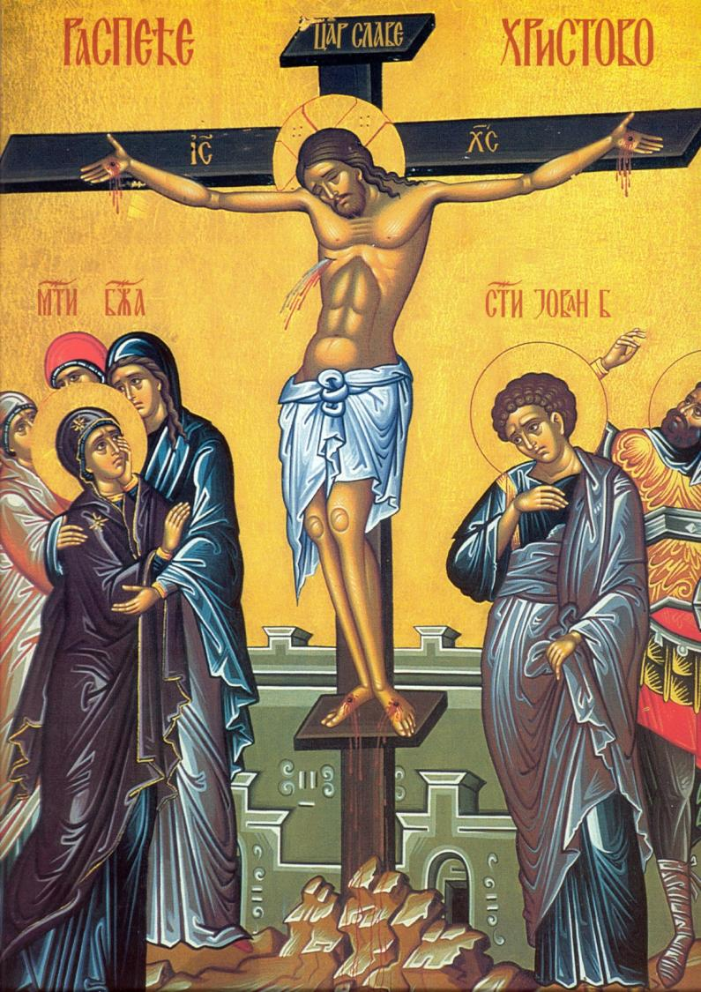

Slide 3
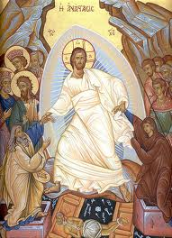

Slide 4
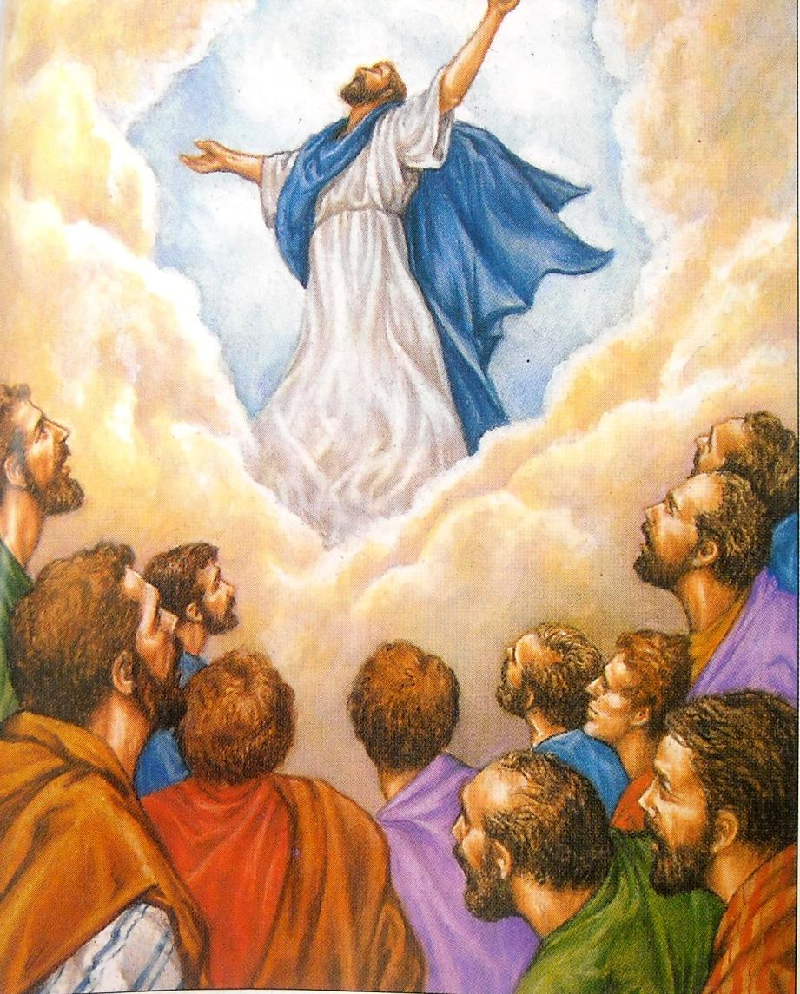

Slide 5
Цркву је основао сам Исус, проповеђу проширили су је по читавом тада познатом свету његови најближи ученици – апостоли, као и њихови наследници – први епископи. По васкрсењу и вазнесењу, Господ је послао Духа Светога, који је апостолима подарио силу и разум, да би могли да испуне тако велики и божански задатак.

Slide 6
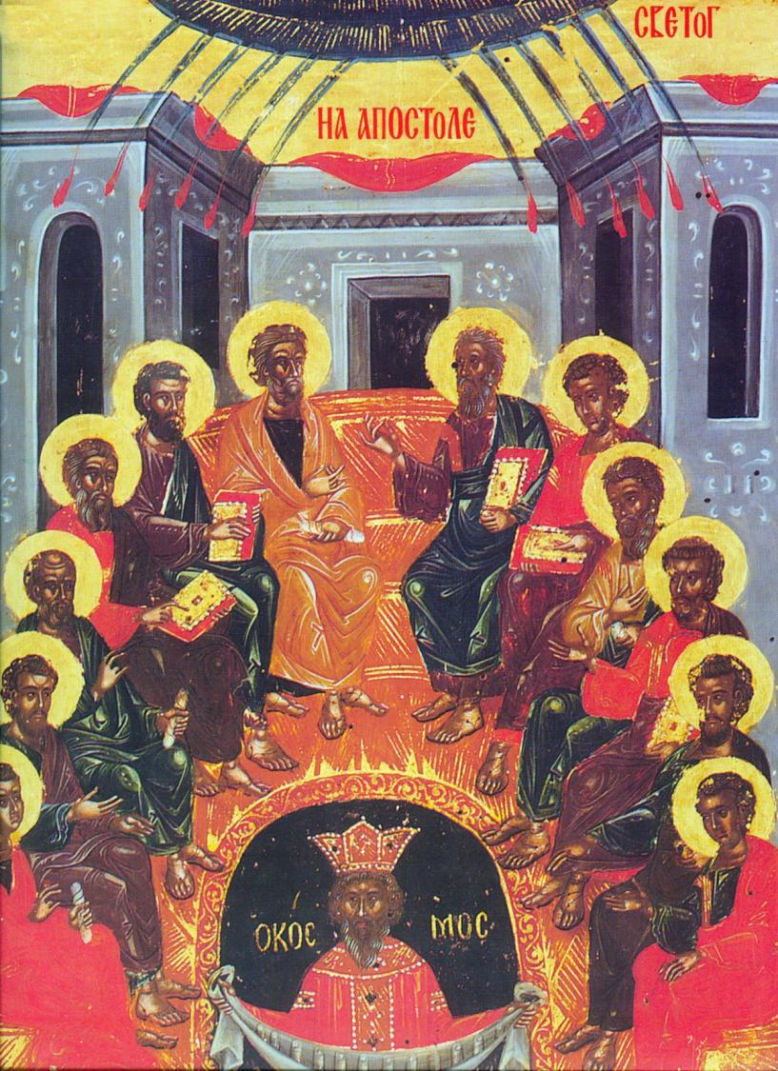

Slide 7
Први период Цркве, до Миланског едикта за време цара Константина 313. године, био је период у ком је Црква непоштедно прогањана. Римска власт је у Цркви видела опасност по саме темеље друштва и државе: држање девствености, одбијање да се клања цару као богу, ноћно скупљање на богослужење, чак оптужбе за канибализам итд. С друге стране, Јевреји који нису прихватили хришћанство, такође су непоштедно прогонили хришћане, често преко римске власти, измишљајући оптужбе, које је римска власт без устезања прихватала као истините.

Slide 8
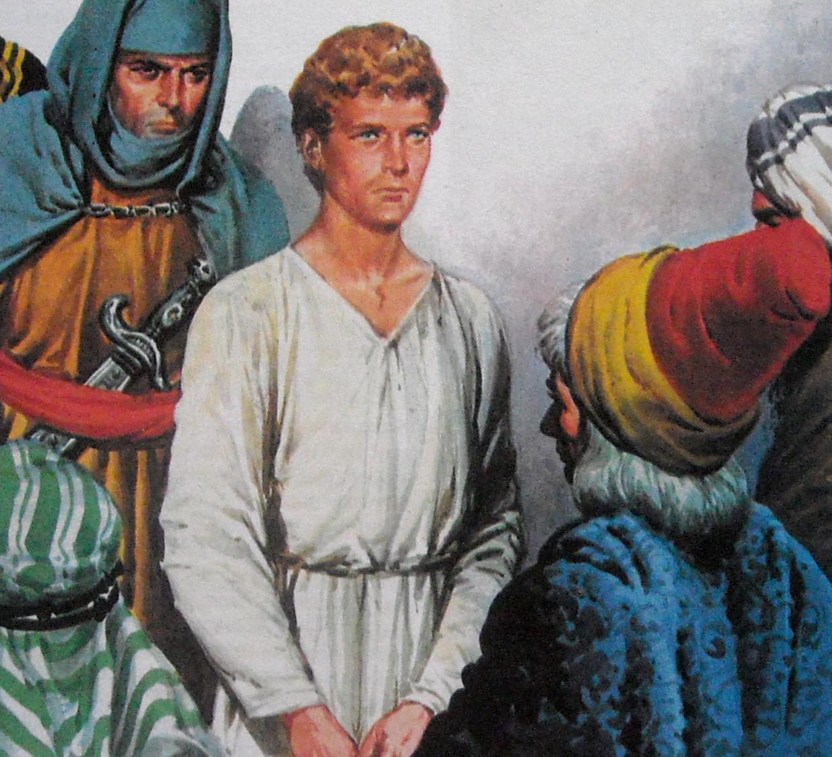
СВЕТИ АРХИЂАКОН СТЕФАН

Slide 9
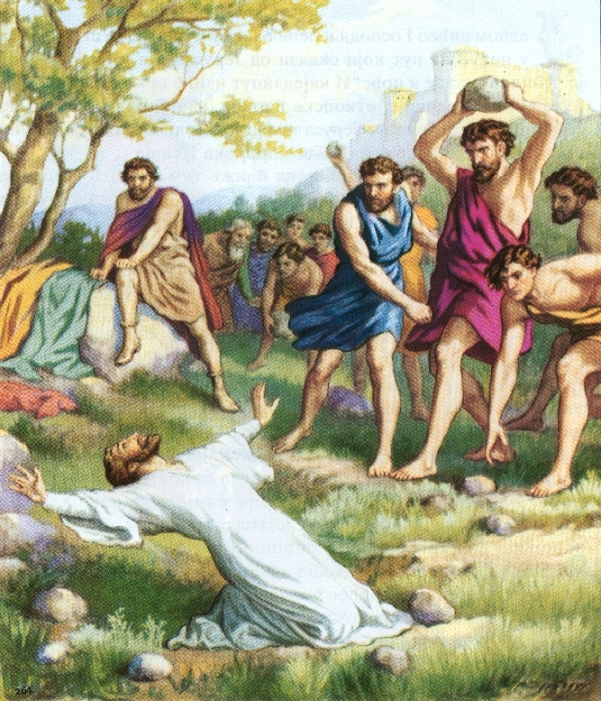

Slide 10
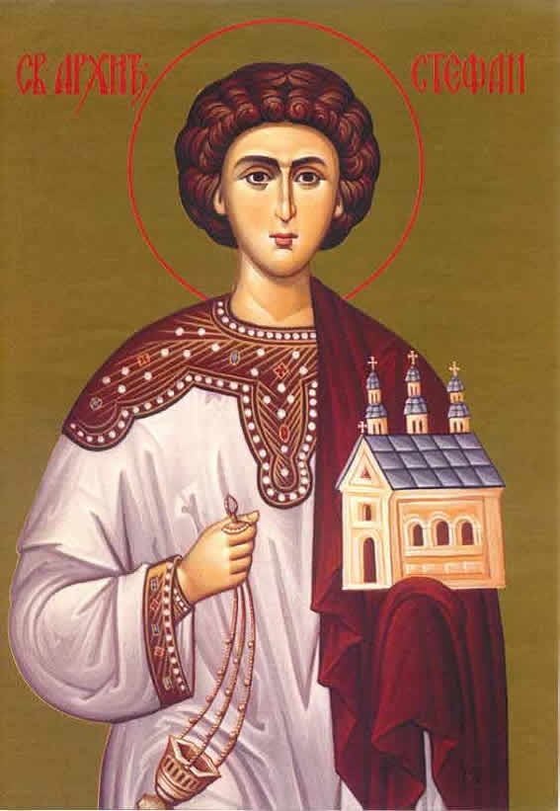

Slide 11
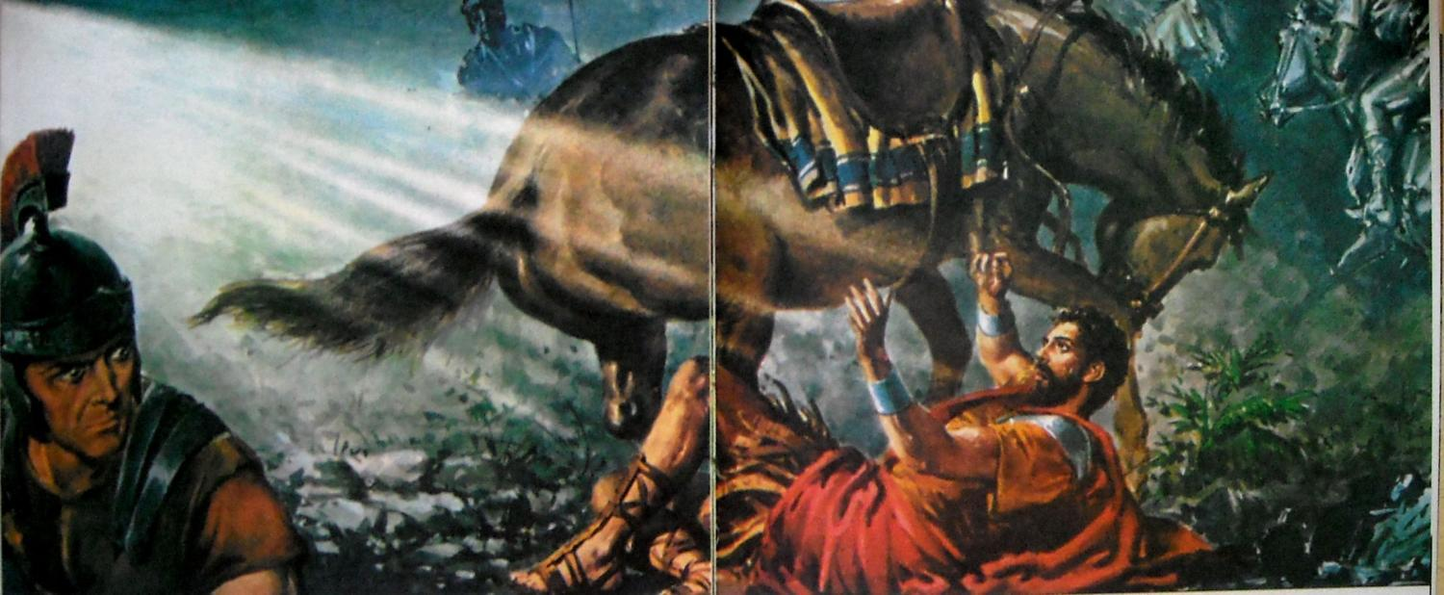

Slide 12
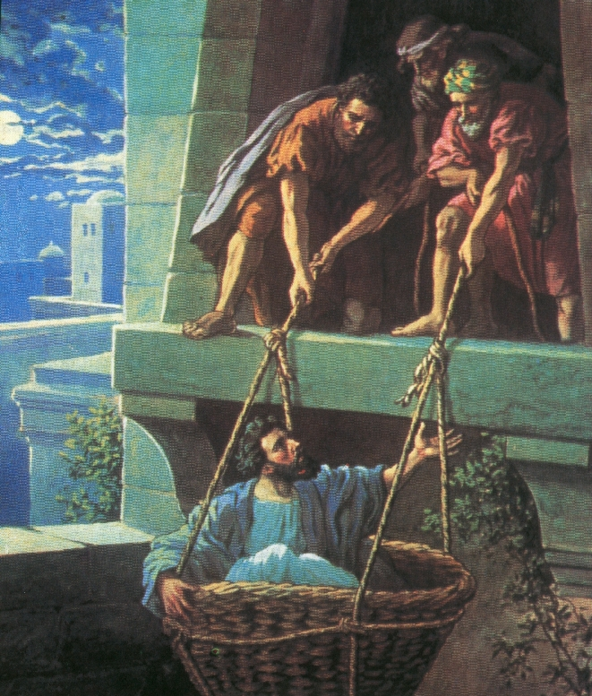

Slide 13
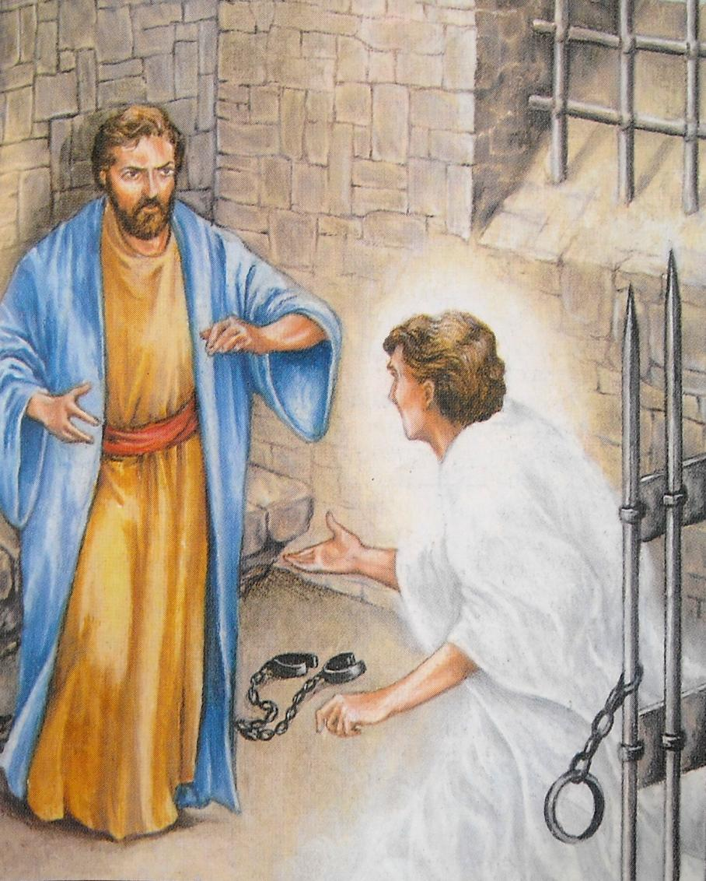

Slide 14
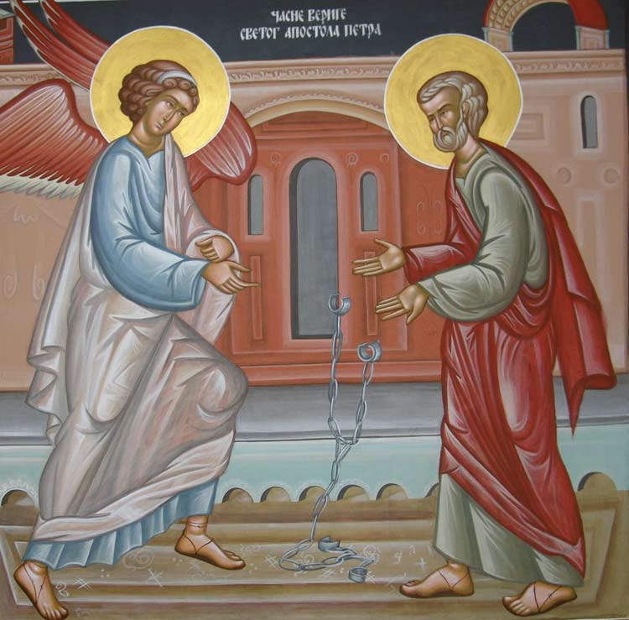

Slide 15
АПОСТОЛСКИ САБОР У ЈЕРУСАЛИМУ
Ово је први црквени сабор. Одржан је 51. године. Главно питање је било да ли хришћани из незнабоштва мора да буду обрезани, како су говорили неки јудеохришћани који су дошли у Антиохију. Апостоли су, позивајући се на успешну проповед међу незнабошцима и изливање дарова Духа и на њих (а без претходног обрезања), установили да обрезање није неопходно. Одлуке сабора су писмено саопштене свим црквеним заједницама из незнабоштва.

Slide 16
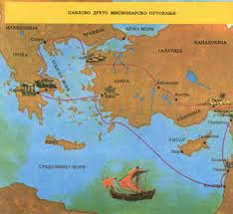
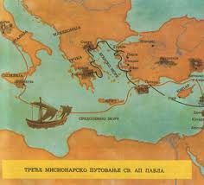

Slide 17
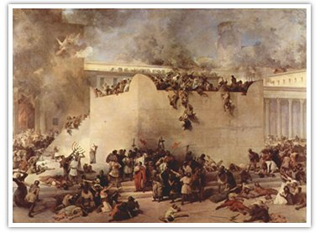
РАЗОРЕЊЕ
ЈЕРУСАЛИМА

Slide 18
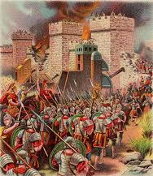

Slide 19
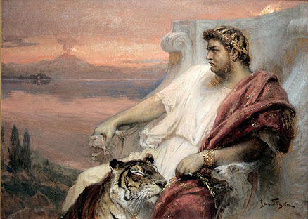
НЕРОН
54-68

Slide 20
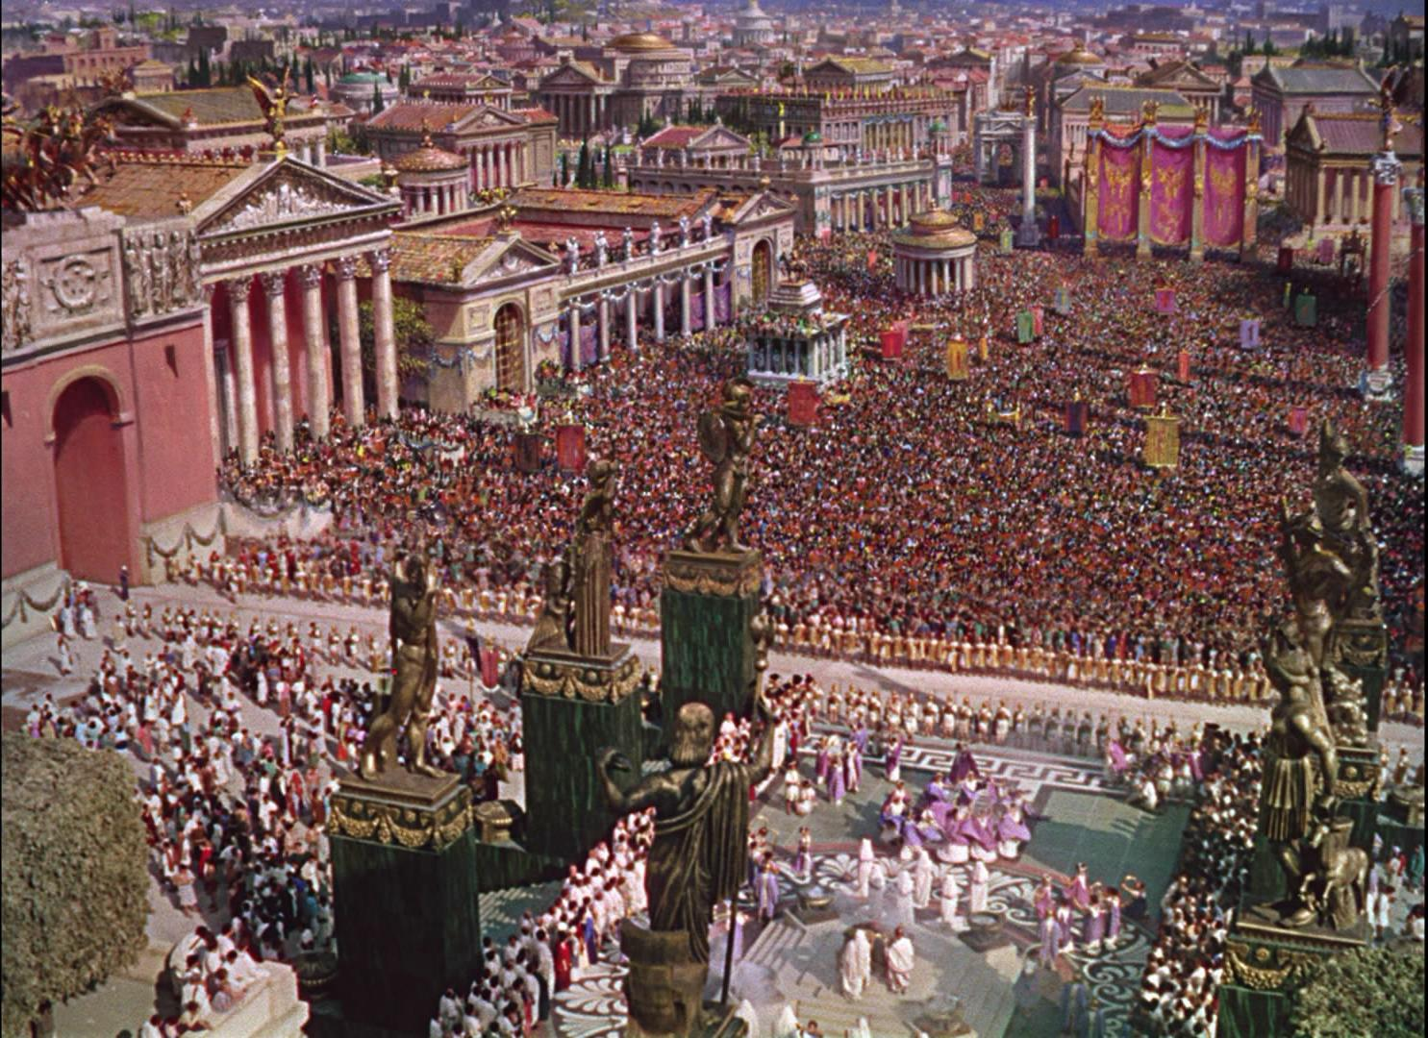

Slide 21
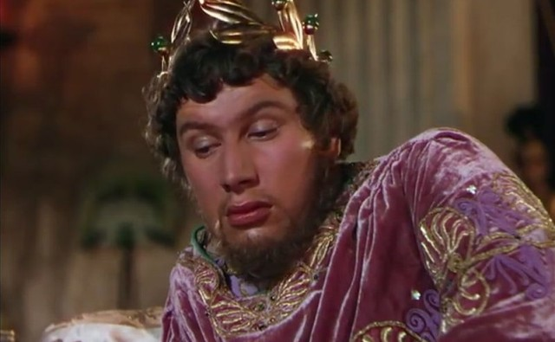
Цар Нерон изазвао је 64. године у Риму пожар, за који је накнадно оптужио хришћане. Хришћани су већ били на лошем гласу.

Slide 22
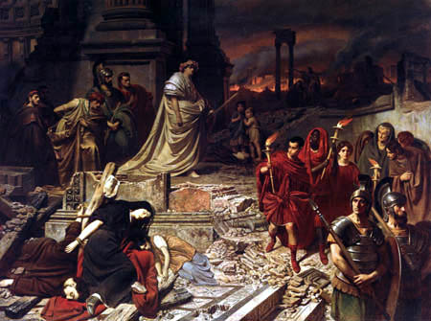


Slide 23
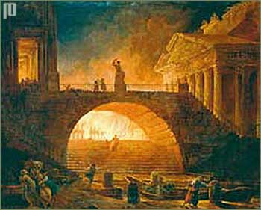

Slide 24
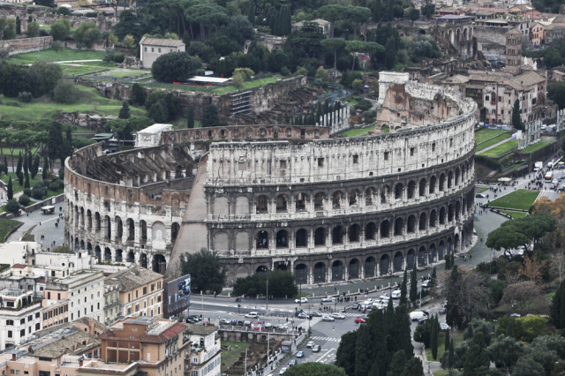

Slide 25
Гоњење је траjало 4 године (64-68). Хришћани су разапињани на крст, бацани у Тибар, бацани зверима, паљени у царским баштама ноћу као бакље... Страдало је мноштво хришћана, а најпознатије жртве су апостоли Петар и Павле. Павла су, као грађанину Рима, посекли мачем, а Петра су разапели, али наопако, јер је сматрао да је недостојан да буде разапет као Господ.

Slide 26
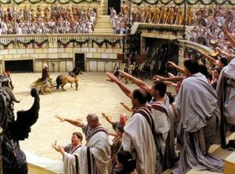

Slide 27
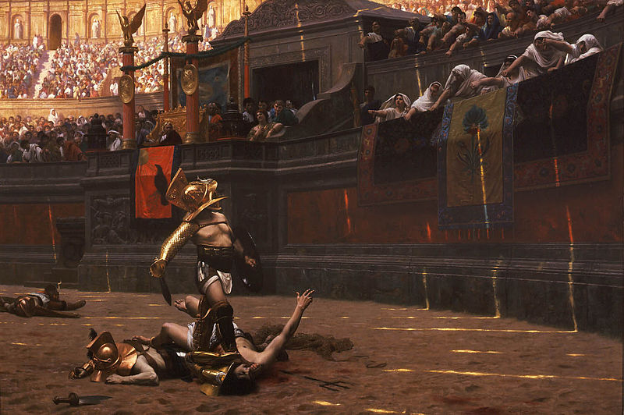

Slide 28
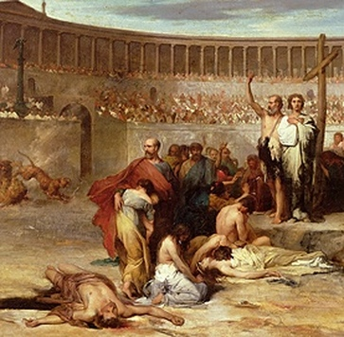

Slide 29
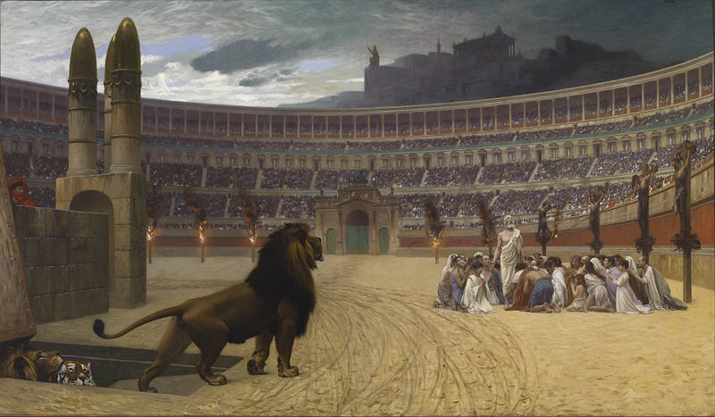

Slide 30
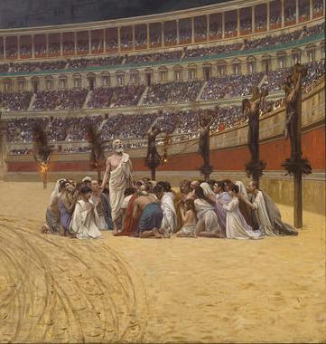

Slide 31
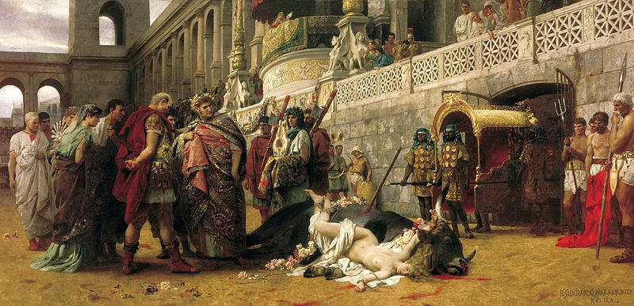

Slide 32
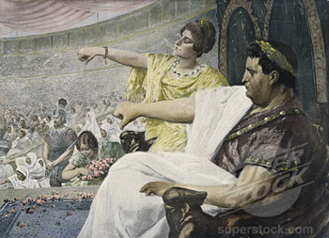

Slide 33
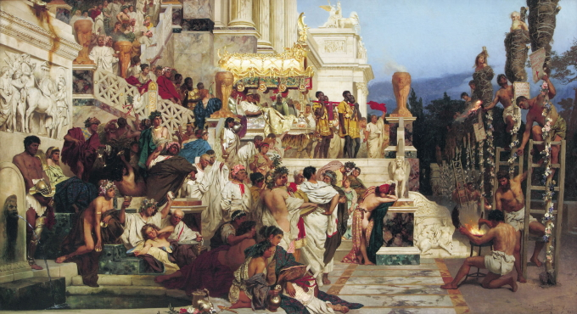

Slide 34
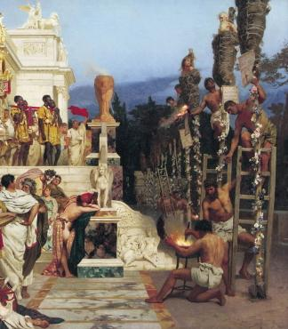

Slide 35
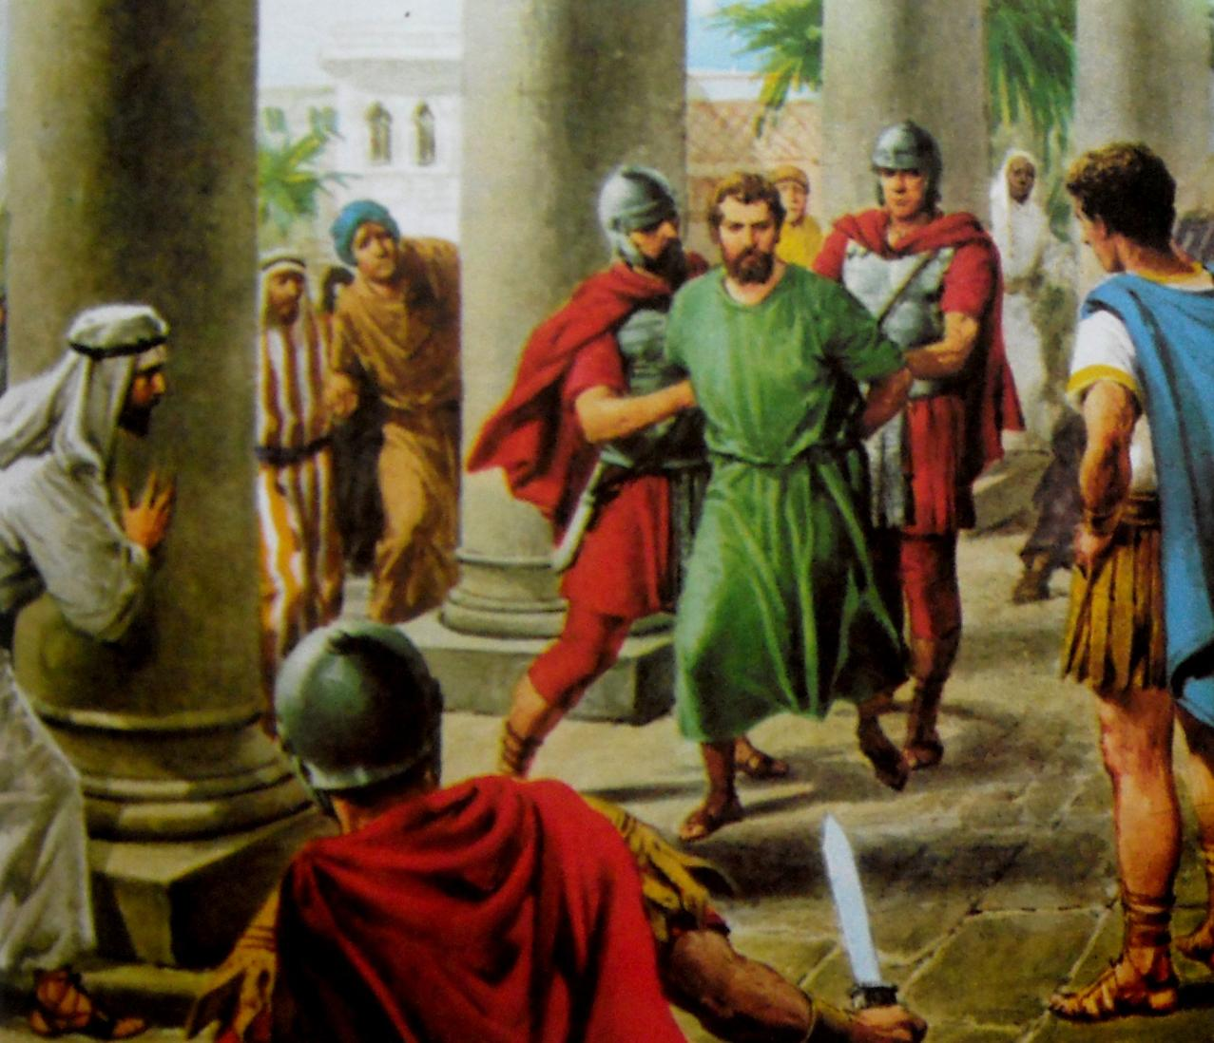

Slide 36
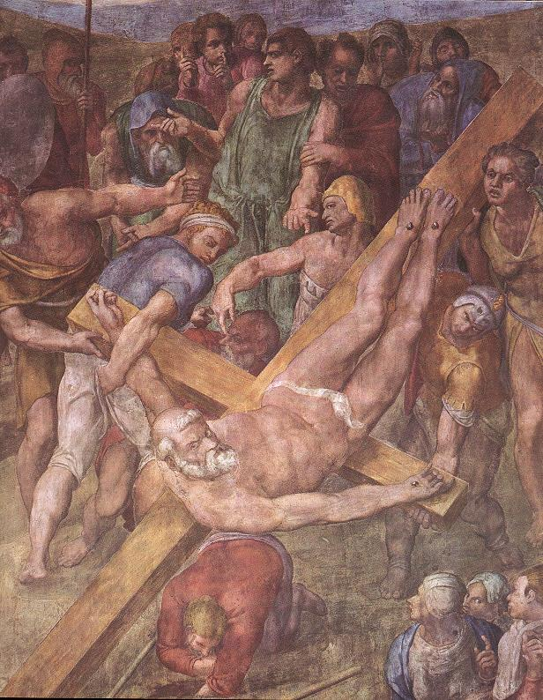

Slide 37
